Slide 1
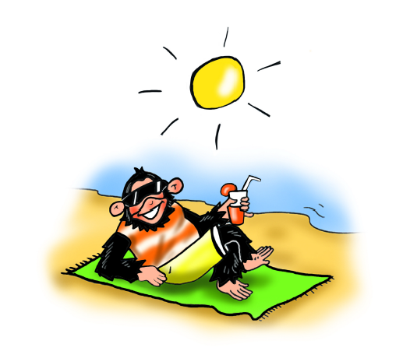
A Magic Island

Slide 2
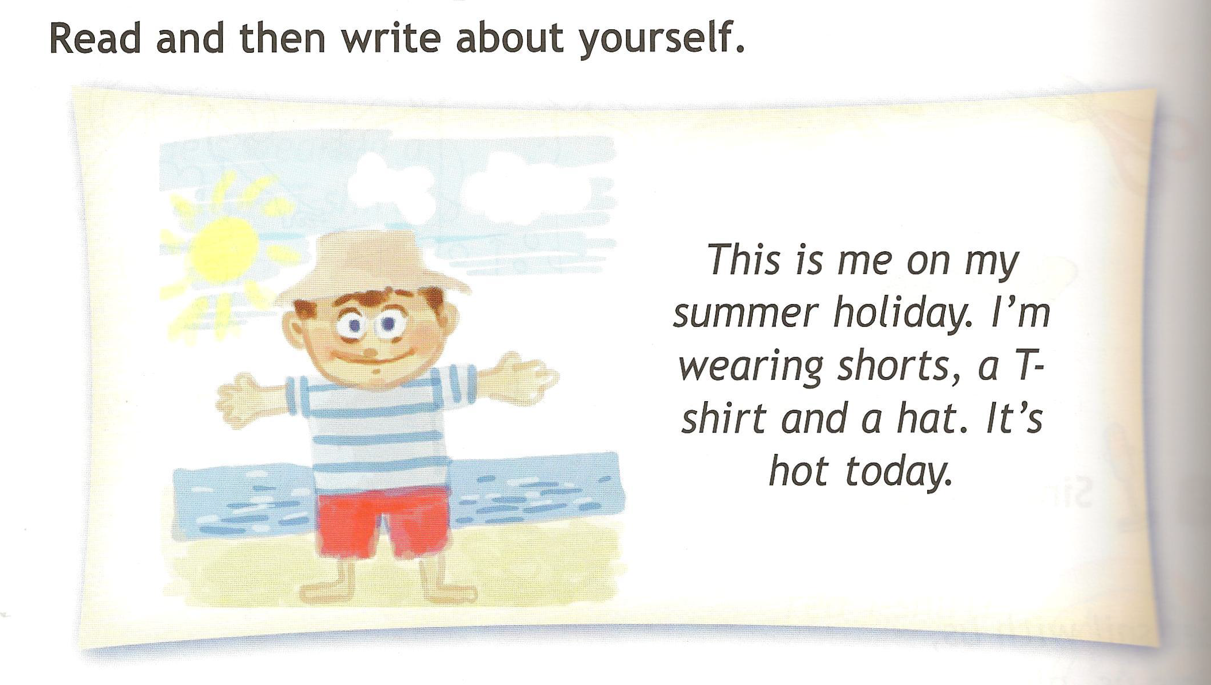

Slide 3
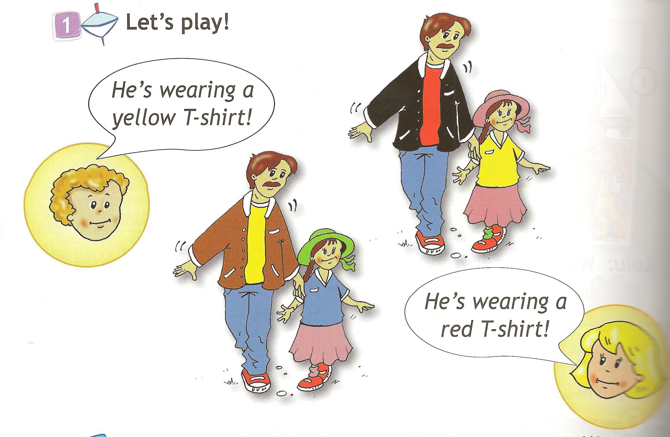

Slide 4
Do the crossword

Slide 5

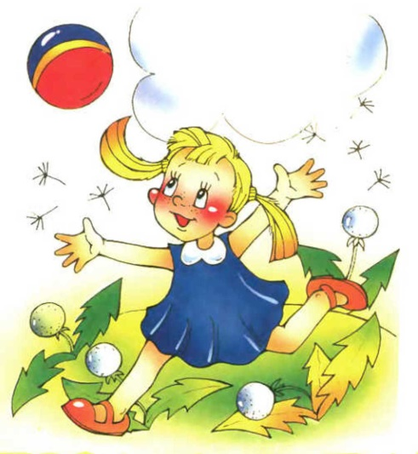
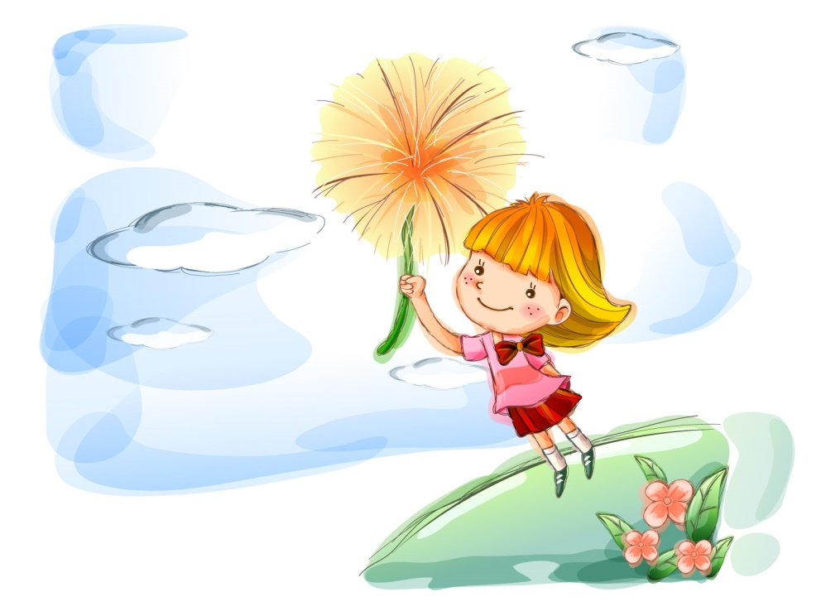

We love summer!
This is summer. It‘s hot and sunny. We wear T-shirts, shorts and skirts. We can swim in the sea and eat ice-cream. We love summer!

Slide 6

Домашнее Задание
Составить 4 предложения о том, как следует одеваться в ту или иную погоду.
Например: It‘s windy. Put on your coat!
Или:
Составить 4 предложения о том, как следует одеваться в то или иное время года.
Например: It‘s summer. Put on your shorts!

Slide 7
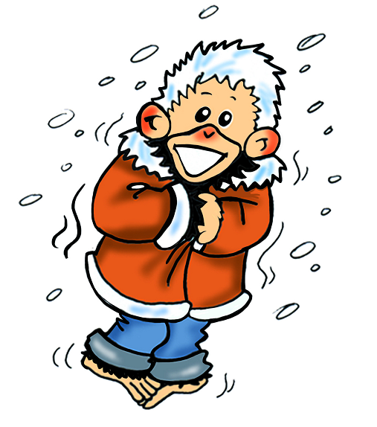
Let’s play bingo!
Hat
Jacket
Coat
Jeans
T-shirt
Shoes
Shorts
Skirt
Socks
Umbrella

Slide 8
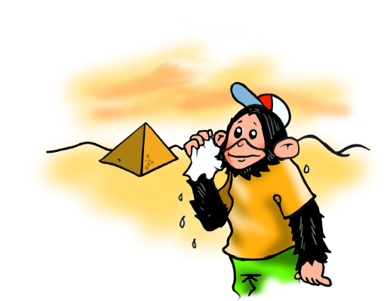
Music
Flowers
Summer
Spring
Winter
Autumn
Take off
Put on
It’s sunny!
It’s hot!
It’s raining!

